Slide 1





)
)
)
BÀI 3: BIỂU THỨC TỌA ĐỘ CỦA CÁC PHÉP TOÁN VECTƠ (TIẾT 1)
)
)
)
)
)
)
)
)
)
)
)
)
)
)
)

Slide 2
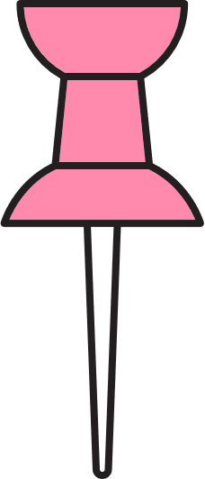

NỘI DUNG TIẾT HỌC
I.
BIỂU THỨC TỌA ĐỘ CỦA TỔNG,
HIỆU HAI VECTƠ VÀ TÍCH CỦA MỘT SỐ VỚI MỘT VECTƠ

Slide 3








HOẠT ĐỘNG KHỞI ĐỘNG

Slide 4
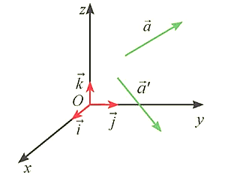


Trong không gian Oxyz, có thế thực hiện các phép toán vectơ dựa trên tọa độ của chúng tương tự như đã làm trong mặt phẳng Oxy không?
$$\vec{a}=\left(x;{y};{z}\right),\vec{a^{′}}=\left(x^{′}{;{y}}^{′}{;{z}}^{′}\right)$$
$$\vec{a}+\vec{a^{′}}=?{ }$$

Slide 5
Lời giải
Trong không gian Oxyz, ta có thế thực hiện các phép toán vectơ dựa trên tọa độ của chúng tương tự như đã làm trên mặt phẳng tọa độ.

Slide 6
)
)
)
)
HÌNH THÀNH KIẾN THỨC MỚI
)
)
)
)
)
)
)
)
)
)
)
)
)
)

Slide 7





HOẠT ĐỘNG 1
Trong không gian Oxyz, cho hai vectơ , và số m.
Biểu d $\vec{a}=\left(a_{1};a_{2};a_{3}\right)$ iễn từng vectơ $\vec{a}$ và $\vec{b}$ theo ba vectơ $\vec{i},\vec{j},\vec{k}$
b) Biểu diễn các vectơ $\vec{a}+\vec{b},\vec{a}−\vec{b},m\vec{a}$ theo ba vectơ $\vec{i},\vec{j},\vec{k}$, từ đó suy ra toạ độ của các vectơ $\vec{a}+\vec{b}$, $\vec{a}−\vec{b},m\vec{a}$
Lời giải
a) $\vec{a}=\left(a_{1};a_{2};a_{3}\right)=a_{1}(1;0;0)+a_{2}(0;0;1)+a_{3}(0;0;1)=a_{1}\vec{i}+a_{2}\vec{j}+a_{3}\vec{k}$
$\vec{b}=\left(b_{1};b_{2};b_{3}\right)=b_{1}(1;0;0)+b_{2}(0;0;1)+b_{3}(0;0;1)=b_{1}\vec{i}+b_{2}\vec{j}+b_{3}\vec{k}$

Slide 8

HOẠT ĐỘNG 1
Lời giải
b)
$$\vec{a}+\vec{b}=a_{1}\vec{i}+a_{2}\vec{j}+a_{3}\vec{k}+b_{1}\vec{i}+b_{2}\vec{j}+b_{3}\vec{k}=\left(a_{1}+b_{1}\right)\vec{i}+\left(a_{2}+b_{2}\right)\vec{j}+\left(a_{3}+b_{3}\right)\vec{k}$$
$$=\left(a_{1}+b_{1};a_{2}+b_{2};a_{3}+b_{3}\right)$$
$$\vec{a}−\vec{b}=a_{1}\vec{i}+a_{2}\vec{j}+a_{3}\vec{k}−b_{1}\vec{i}−b_{2}\vec{j}−b_{3}\vec{k}=\left(a_{1}−b_{1}\right)\vec{i}+\left(a_{2}−b_{2}\right)\vec{j}+\left(a_{3}−b_{3}\right)\vec{k}$$
$$=\left(a_{1}−b_{1};a_{2}−b_{2};a_{3}−b_{3}\right)$$
$$m\vec{a}=m\left(a_{1}\vec{i}+a_{2}\vec{j}+a_{3}\vec{k}\right)=ma_{1}\vec{i}+ma_{2}\vec{j}+ma_{3}\vec{k}=\left(ma_{1};ma_{2};ma_{3}\right)$$

Slide 9




Định nghĩa
Trong không gian $Oxyz$, cho hai vectơ $\vec{a}=\left(a_{1}{;{a}}_{2}{;{a}}_{3}\right)$ và $\vec{b}=\left(b_{1}{;{b}}_{2}{;{b}}_{3}\right)$ và số $k$.
Khi đó:
$\vec{a}+\vec{b}=\left(a_{1}+b_{1}{;{a}}_{2}+b_{2}{;{a}}_{3}+b_{3}\right)$;
$\vec{a}−\vec{b}=\left(a_{1}−b_{1}{;{a}}_{2}−b_{2}{;{a}}_{3}−b_{3}\right)$;
$k\vec{a}=\left(ka_{1};{k}a_{2};{k}a_{3}\right)$.

Slide 10





Nhận xét!
Cho hai vectơ $\vec{a}=\left(a_{1};a_{2};a_{3}\right)$ và $\vec{b}=\left(b_{1};b_{2};b_{3}\right),\vec{b}≠\vec{0}$.
Hai vect $\vec{a}$ và $\vec{b}$ cùng phương khi và chỉ khi tồn tại số $k$ sao cho $\left\{\begin{matrix}a_{1}=kb_{1} \\ a_{2}=kb_{2} \\ a_{3}=kb_{3}.\end{matrix}\right.$ơ

Slide 11
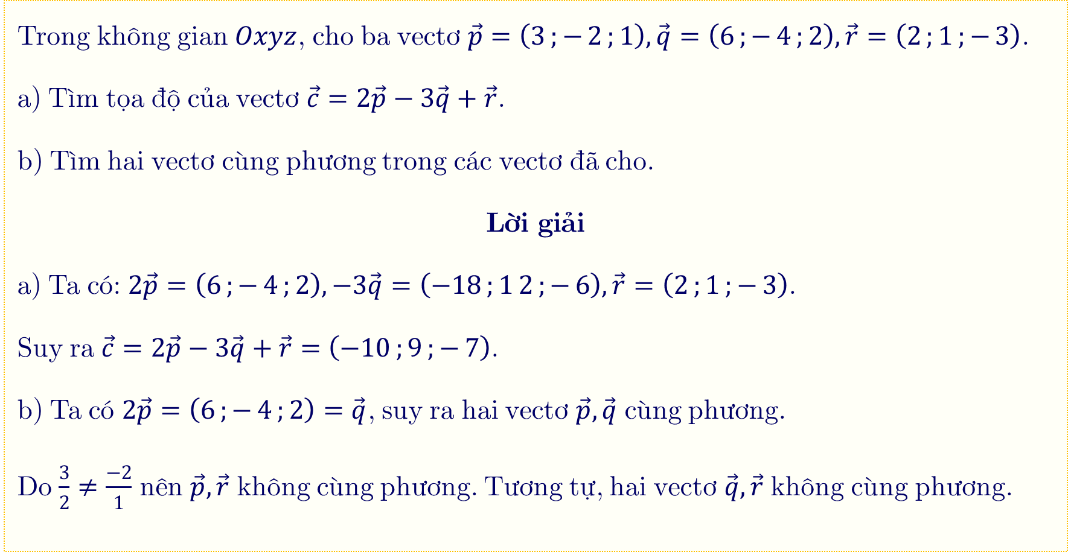
Ví dụ 1:
Trong không gian $Oxyz$, cho ba vectơ $\vec{p}=\left(3;{−}2;{1}\right),\vec{q}=\left(6;{−}4;{2}\right),\vec{r}=\left(2;{1};{−}3\right)$.
a) Tìm tọa độ của vectơ $\vec{c}=2\vec{p}−3\vec{q}+\vec{r}$.
b) Tìm hai vectơ cùng phương trong các vectơ đã cho.
Lời giải
a) Ta có: $2\vec{p}=\left(6;{−}4;{2}\right),−3\vec{q}=\left(−18;{1}2;{−}6\right),\vec{r}=\left(2;{1};{−}3\right)$.
Suy ra $\vec{c}=2\vec{p}−3\vec{q}+\vec{r}=\left(−10;{9};{−}7\right)$.
b) Ta có $2\vec{p}=\left(6;{−}4;{2}\right)=\vec{q}$, suy ra hai vectơ $\vec{p},\vec{q}$ cùng phương.
Do $\frac{3}{2}≠\frac{−2}{1}$ nên $\vec{p},\vec{r}$ không cùng phương. Tương tự, hai vectơ $\vec{q},\vec{r}$ không cùng phương.

Slide 12

CHÚ Ý!
Từ nay trở đi, các bài tập liên quan đến toạ độ đều được xét trong không gian $Oxyz$.

Slide 13


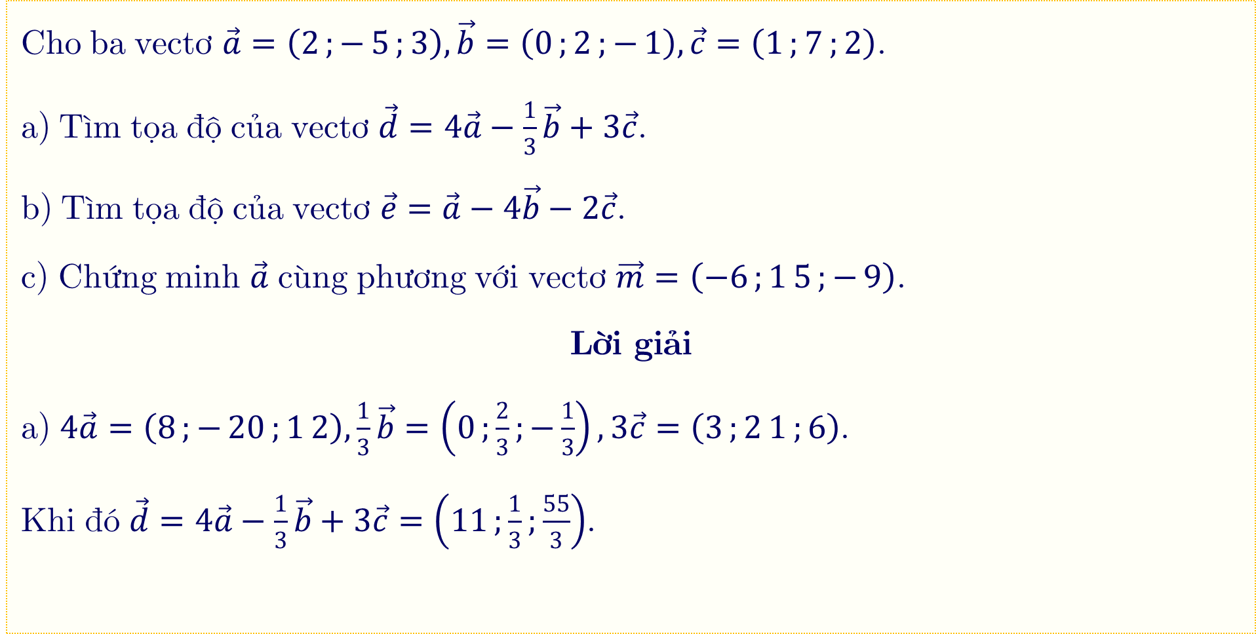
Thực Hành 1
Cho ba vectơ $\vec{a}=\left(2;{−}5;{3}\right),\vec{b}=\left(0;{2};{−}1\right),\vec{c}=\left(1;{7};{2}\right)$.
a) Tìm tọa độ của vectơ $\vec{d}=4\vec{a}−\frac{1}{3}\vec{b}+3\vec{c}$.
b) Tìm tọa độ của vectơ $\vec{e}=\vec{a}−4\vec{b}−2\vec{c}$.
c) Chứng minh $\vec{a}$ cùng phương với vectơ $\vec{m}=\left(−6;{1}5;{−}9\right)$.
Lời giải
a) $4\vec{a}=\left(8;{−}20;{1}2\right),\frac{1}{3}\vec{b}=\left(0;{\frac{2}{3}};{−}\frac{1}{3}\right),3\vec{c}=\left(3;{2}1;{6}\right)$.
Khi đó $\vec{d}=4\vec{a}−\frac{1}{3}\vec{b}+3\vec{c}=\left(11;{\frac{1}{3}};{\frac{55}{3}}\right)$.

Slide 14

Thực Hành 1
Lời giải
b) $\vec{a}=\left(2;{−}5;{3}\right),4\vec{b}=\left(0;{8};{−}4\right),2\vec{c}=\left(2;{1}4;{4}\right)$.
Khi đó $\vec{e}=\vec{a}−4\vec{b}−2\vec{c}=\left(0;{−}27;{3}\right)$.
c) Có $\vec{m}=\left(−6;{1}5;{−}9\right)=−3\left(2;{−}5;{3}\right)=−3\vec{a}$.
Do đó $\vec{a}$ cùng phương với vectơ $\vec{m}$.

Slide 15
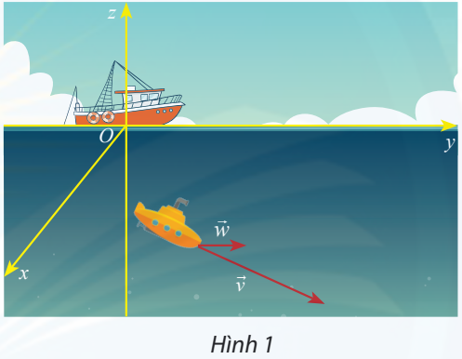


VẬN DỤNG 1
Một thiết bị thăm dò đáy biến đang lặn
với vận tốc $\vec{v}=\left(10;{8};{−}3\right)$ (Hình 1).
Cho biết vận tốc của dòng hải lưu của
vùng biến là $\vec{w}=\left(3,5;{1};{0}\right)$.
a) Tìm tọa độ của vectơ tống hai vận tốc $\vec{v}$ và $\vec{w}$.
b) Giả sử thiết bị thăm dò lặn với vận tốc $\vec{u}=\left(7;{2};{0}\right)$, hãy nêu nhận xét về vectơ vận tốc của nó so với vectơ vận tốc của dòng hải lưu.

Slide 16

VẬN DỤNG 1
Lời giải
a) $\vec{v}+\vec{w}=\left(10+3,5;{8}+1;{−}3+0\right)=\left(13,5;{9};{−}3\right)$.
b) $∨\vec{u}=\left(7;{2};{0}\right)=2\left(3,5;{1};{0}\right)=2\vec{w}$.
Do đó hai vectơ này cùng phương, cùng hướng với nhau.

Slide 17

HƯỚNG DẪN VỀ NHÀ
01
Ôn lại các kiến thức đã học trong bài
02
Hoàn thành các bài tập trong mục 3.1
Chuẩn bị bài cho tiết học tiếp theo
03

Slide 18
)
)
)
)
)
)
)
Thank You
)
Thank You
)
Tài liệu được chia sẻ bởi Website VnTeach.Com
https://www.vnteach.com
)
)
)
)
)
)
)
)
)

